Slide 1
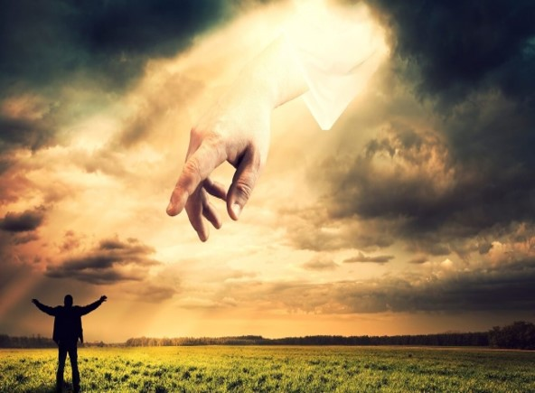
Lição 11
A Promessa de Provisão
Nome do professor
www.ebdemfoco.com

Slide 2

TEXTO ÁUREO
"Por isso, vos digo: não andeis cuidadosos quanto à vossa vida, pelo que haveis de comer ou pelo que haveis de beber; nem quanto ao vosso corpo, pelo que haveis de vestir." (Mt 6.25a)

Slide 3

VERDADE PRÁTICA
O Senhor Jesus, o nosso amigo fiel, preenche todas as nossas necessidades físicas, emocionais e espirituais.

Slide 4
I) Conscientizar de que o Senhor provê as necessidades básicas de seus filhos;
II) Enfatizar que o Senhor Jesus é a solução para o mal da ansiedade que assola o mundo;
III) Explicar a provisão divina no âmbito espiritual
OBJETIVOS DA LIÇÃO

Slide 5

LEITURA BÍBLICA EM CLASSE
(Mateus 6.25-31)

Slide 6
Mateus 6
25 - Por isso, vos digo: não andeis cuidadosos quanto à vossa vida, pelo que haveis de comer ou pelo que haveis de beber; nem quanto ao vosso corpo, pelo que haveis de vestir. Não é a vida mais do que o mantimento, e o corpo, mais do que a vestimenta?
26 - Olhai para as aves do céu, que não semeiam, nem segam, nem ajuntam em celeiros; e vosso Pai celestial as alimenta. Não tendes vós muito mais valor do que elas?
27 - E qual de vós poderá, com todos os seus cuidados, acrescentar um côvado à sua estatura?
28 - E, quanto ao vestuário, porque andais solícitos? Olhai para os lírios do campo, como eles crescem; não trabalham, nem fiam.

Slide 7
29 - E eu vos digo que nem mesmo Salomão, em toda a sua glória, se vestiu como qualquer deles.
30 - Pois, se Deus assim veste a erva do campo, que hoje existe e amanhã é lançada no forno, não vos vestirá muito mais a vós, homens de pequena fé?
31 - Não andeis, pois, inquietos, dizendo: Que comeremos ou que beberemos ou com que nos vestiremos?

Slide 8
INTRODUÇÃO

Slide 9
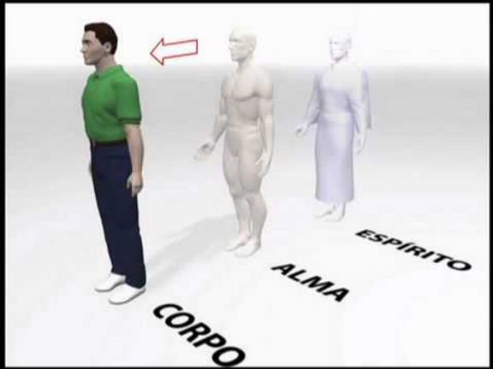
Nesta lição, estudaremos a promessa de provisão para o crente em suas necessidades.
Sabemos que a Bíblia revela que o ser humano é composto de corpo, alma e espírito. Por isso, podemos afirmar que ele tem necessidades físicas, emocionais e espirituais.

Slide 10

À luz de Mateus 6, percebemos a importância que o nosso Senhor dá a todas as esferas da natureza humana.

Slide 11


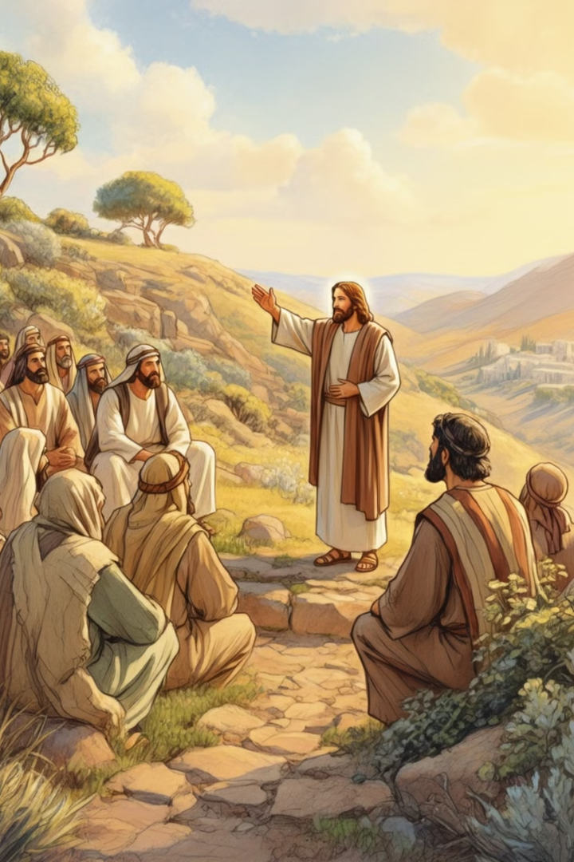
Por isso, nesta lição, estudaremos acerca das instruções como promessas que o Senhor dá a respeito das inquietações e preocupações da vida.

Slide 12
I – A PROVISÃO DAS NECESSIDADES BÁSICAS

Slide 13
I. 1 - Não fiqueis ansiosos!

Slide 14
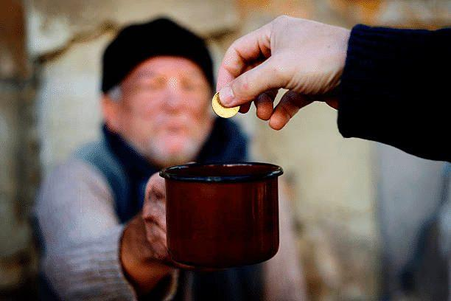



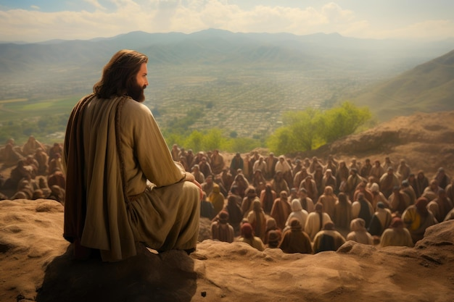
No Sermão do Monte, capítulo 6 do Evangelho de Mateus, o Senhor Jesus ensina sobre as esmolas, a oração, o jejum, dentre outros temas.

Slide 15
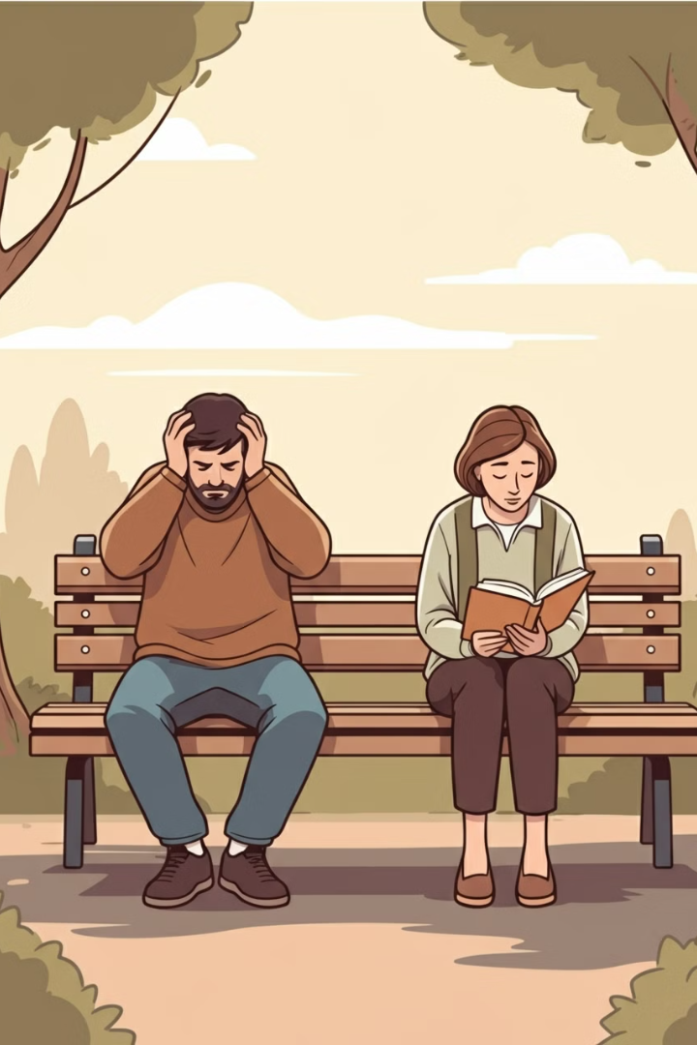
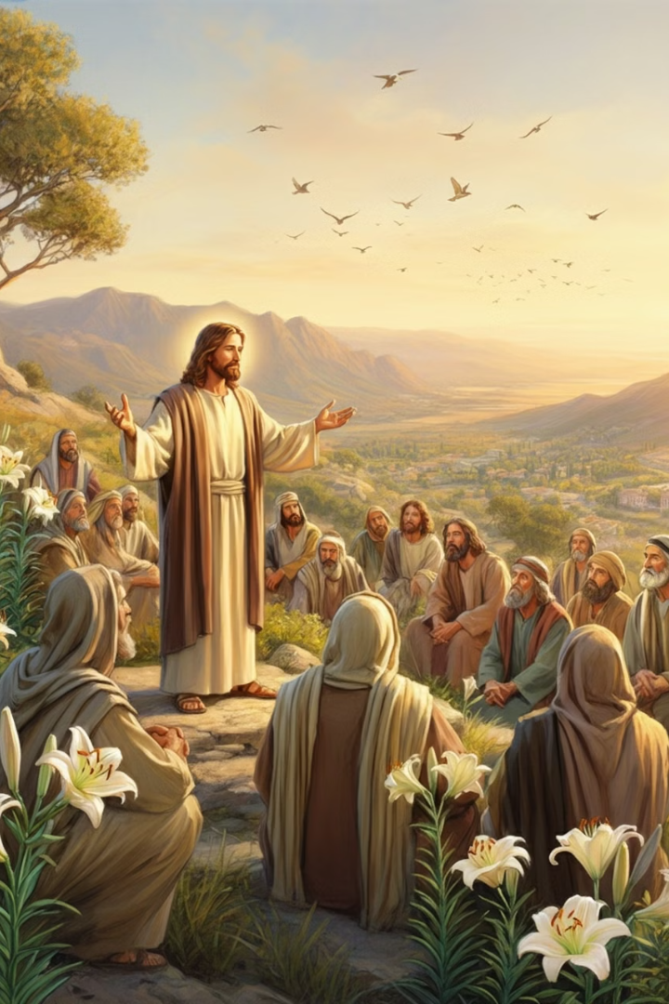
Ele ensinou aos discípulos a respeito de não viverem de maneira ansiosa e preocupada com as necessidades básicas da vida
pois o Deus que provê para todos os animais e os vegetais, cuida também das necessidades básicas, emocionais e espirituais do ser humano.

Slide 16



Por isso, nosso Senhor afirmou:
“Por isso, vos digo: não andeis cuidadosos quanto à vossa vida, pelo que haveis de comer ou pelo que haveis de beber; nem quanto ao vosso corpo, pelo que haveis de vestir”
(Mt 6.25a).

Slide 17
I. 2 - Provisão do alimento diário.

Slide 18
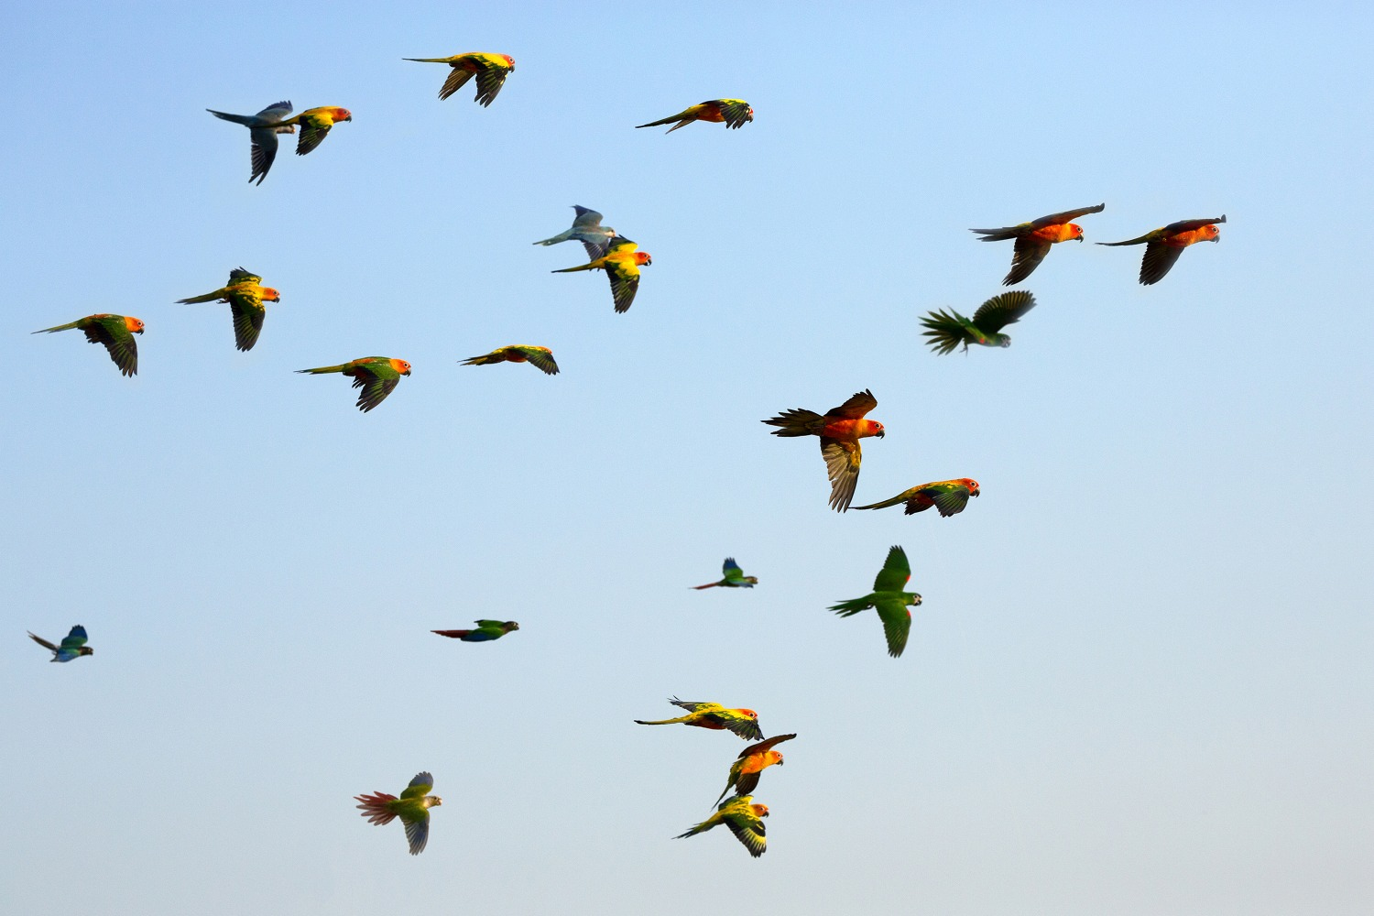
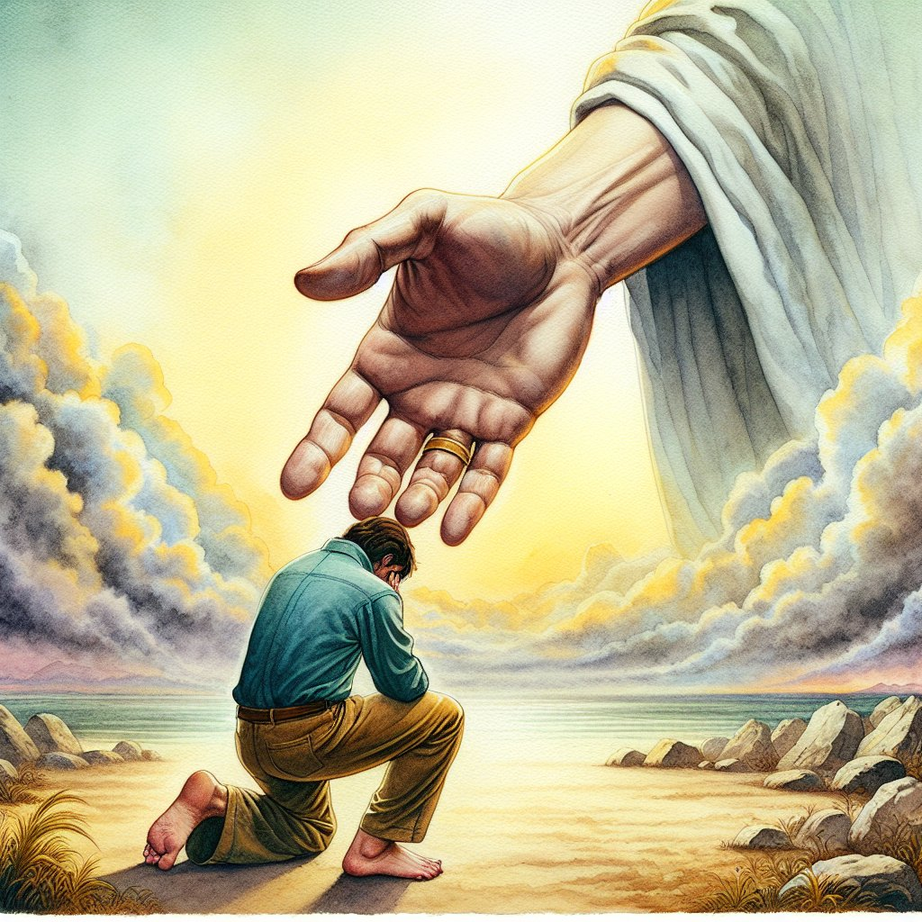
No versículo 26, Jesus faz referência às “aves do céu” que não semeiam, nem segam, nem fazem estoque de comida, mas o Pai Celestial provê seu alimento diário.
Essa belíssima imagem bíblica nos lembra de que se Deus olha para os animais, uma categoria inferior ao ser humano, temos a certeza de que Ele olha, cuida e se relaciona com as pessoas.

Slide 19





Dessa maneira, Ele sabe que não vivemos sem o alimento diário para nutrir o nosso corpo.
Ainda assim, mesmo a respeito da necessidade mais básica da vida, devemos aprender a confiar em Deus e não ser dominados pela ansiedade (1 Pe 5.7).
lançando sobre ele toda a vossa ansiedade, porque ele tem cuidado de vós. 1 Pe 5.7

Slide 20
I. 3 - Provisão da vestimenta.

Slide 21

Da mesma forma, nos versículos 28 e 30, o Senhor Jesus faz uma referência aos lírios dos campos, que não compram, nem produzem suas roupas, mas o Pai Celestial os veste de maneira bela.

Slide 22

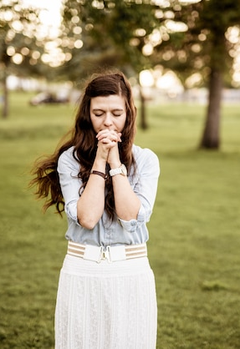

Em relação ao ser humano, Deus interage de uma maneira muito pessoal com ele de modo que também lhe provê as vestimentas.
A respeito dessa necessidade básica humana, devemos aprender a confiar em Deus e não nos deixar dominar pela ansiedade.

Slide 23



Tanto o alimento diário quanto a vestimenta do corpo, Deus sabe de que necessitamos deles e, por isso, devemos fazer a nossa parte
(2 Ts 3.10,11),
Porque, quando ainda estávamos convosco, vos mandamos isto: que, se alguém não quiser trabalhar, não coma também.
Porquanto ouvimos que alguns entre vós andam desordenadamente, não trabalhando, antes, fazendo coisas vãs. 2 Ts 3.10,11

Slide 24

mas jamais permitir que a inquietação e a ansiedade dominem os nossos corações no processo de buscar o que comer e o que vestir
(1 Tm 6.8).
Tendo, porém, sustento e com que nos cobrirmos, estejamos com isso contentes. 1 Tm 6.8

Slide 25
II – A PROVISÃO DAS NECESSIDADES EMOCIONAIS

Slide 26
II. 1 - Somos seres integrais.

Slide 27

A Palavra de Deus revela que somos corpo, mas também alma (1 Ts 5.23).
Nesse sentido, além das necessidades físicas, temos necessidades emocionais.

Slide 28

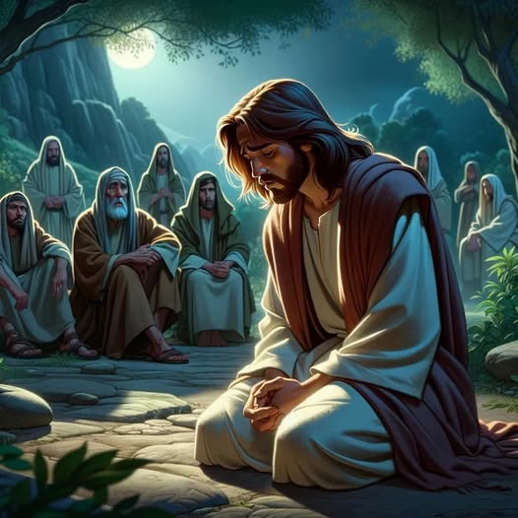

Portanto, somos seres inteiros. Assim sendo, o que se passa na alma reflete no corpo. Ela é a esfera responsável pelas emoções e pelos sentimentos.
Ela se entristece, sente afeto, se alegra (Mc 14.34; Ct 1.7; Sl 86.4).
E disse-lhes: A minha alma está profundamente triste até a morte; ficai aqui e vigiai. Mc 14.34

Slide 29

Por isso, a mordomia da alma é indispensável para o nosso bem-estar completo.
Assim como o corpo, a alma deve ser cuidada, preservada de maneira irrepreensível (1 Ts 5.23).
E o mesmo Deus de paz vos santifique em tudo; e todo o vosso espírito, e alma, e corpo sejam plenamente conservados irrepreensíveis para a vinda de nosso Senhor Jesus Cristo.
1 Ts 5.23
A forma como lidamos com nós mesmos transborda para a forma como agimos com os outros.

Slide 30
II. 2 - A ansiedade no mundo.

Slide 31


As Palavras de Jesus em Mateus 6 são bem atuais. Ele trata das preocupações e inquietudes das pessoas no processo de decisões.
O nosso Senhor nos alerta para o fato de a ansiedade poder nos prejudicar.

Slide 32
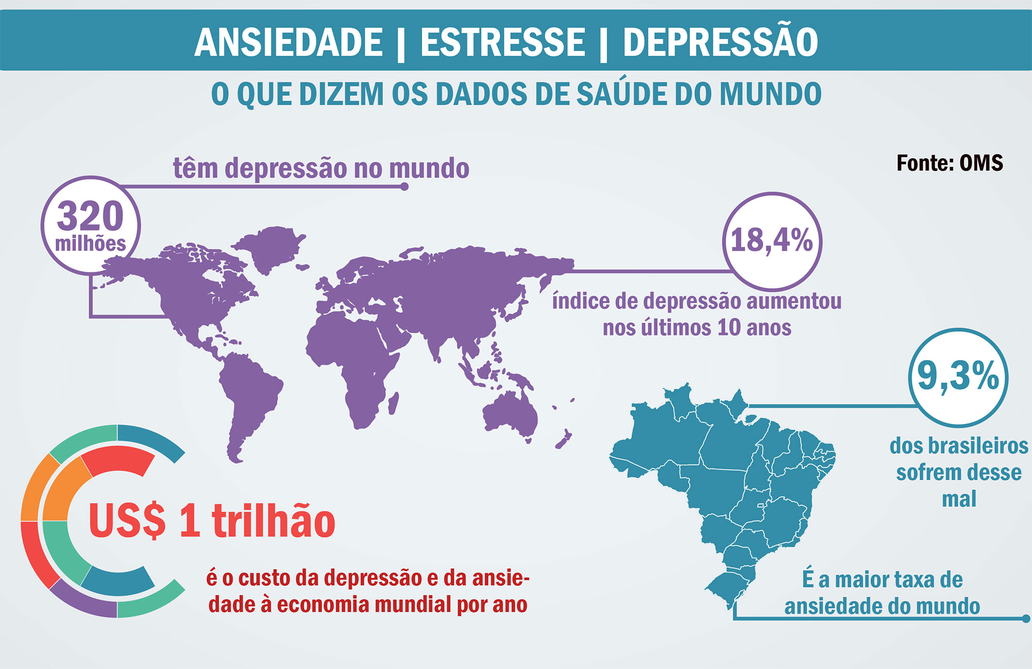
De acordo com os dados da OPAS (Organização Pan-Americana de Saúde), o Transtorno de Ansiedade, bem como outros transtornos mentais, atinge cerca de 300 milhões de pessoas no mundo.

Slide 33

O Brasil lidera o ranking mundial de ansiedade, pois ela afeta cerca de 18,6 milhões de pessoas, conforme dados da OPAS.

Slide 34

Esses dados mostram um pouco da ausência de paz no mundo e como as inquietações estão bem presentes na vida das pessoas (Mt 6.34).
Não vos inquieteis, pois, pelo dia de amanhã, porque o dia de amanhã cuidará de si mesmo. Basta a cada dia o seu mal.
Mt 6.34

Slide 35
II. 3 - A solução para a ansiedade.

Slide 36
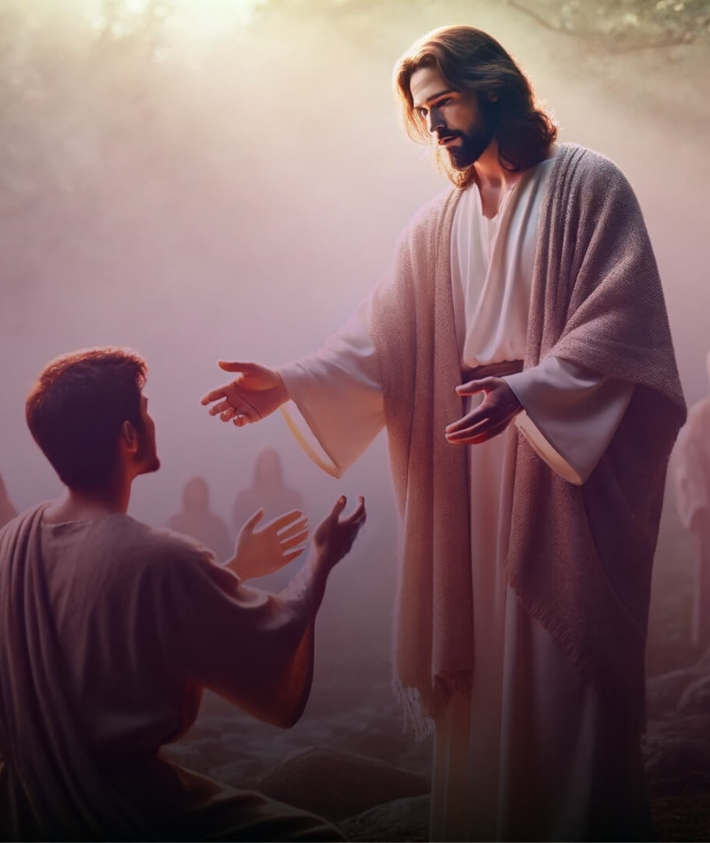
A nossa solução sempre está em Jesus. Não há enfermidade que Ele não possa curar, mesmo as emocionais (Mt 12.15).
Jesus, sabendo isso, retirou-se dali, e acompanhou-o uma grande multidão de gente, e ele curou a todos. Mt 12.15

Slide 37

Ao longo do Novo Testamento, o apóstolo Paulo nos ensina
a cuidar do que pensamos
(Fp 4.8,9)
Quanto ao mais, irmãos, tudo o que é verdadeiro, tudo o que é honesto, tudo o que é justo, tudo o que é puro, tudo o que é amável, tudo o que é de boa fama, se há alguma virtude, e se há algum louvor, nisso pensai.
Fp 4.8,9

Slide 38

Ao longo do Novo Testamento, o apóstolo Paulo nos ensina
a guardar o nosso coração e sentimentos de toda inquietação (Fp 4.6,7)
Não estejais inquietos por coisa alguma; antes, as vossas petições sejam em tudo conhecidas diante de Deus, pela oração e súplicas, com ação de graças.
E a paz de Deus, que excede todo o entendimento, guardará os vossos corações e os vossos sentimentos em Cristo Jesus. Fp 4.6,7

Slide 39

Ao longo do Novo Testamento, o apóstolo Paulo nos ensina
a lançar a nossa ansiedade em Deus e descansar nEle
(1 Pe 5.6,7).
Humilhai-vos, pois, debaixo da potente mão de Deus, para que, a seu tempo, vos exalte,
lançando sobre ele toda a vossa ansiedade, porque ele tem cuidado de vós. 1 Pe 5.6,7

Slide 40


Assim, pela Palavra de Deus sabemos que as enfermidades emocionais podem trazer prejuízos grandes para a nossa vida.
Por isso, a Bíblia nos alerta a respeito do cuidado que devemos ter com a nossa alma. O nosso Deus nos assegura a vitória também sobre a ansiedade (Sl 55.22).

Slide 41
III – A PROVISÃO DAS NECESSIDADES ESPIRITUAIS

Slide 42
III. 1 - Necessidade de salvação.

Slide 43

Além de ser corpo e alma, o ser humano também é espírito.
Por isso, temos necessidades espirituais. A maior delas é a salvação.

Slide 44


Essa necessidade foi causada pelo pecado devido a queda dos nossos primeiros pais (Rm 5.12).
Pelo que, como por um homem entrou o pecado no mundo, e pelo pecado, a morte, assim também a morte passou a todos os homens, por isso que todos pecaram. Rm 5.12

Slide 45


Essa necessidade não é apenas de um indivíduo, mas de toda a humanidade que carece de salvação (Rm 3.23).
Assim, tudo o que o Senhor Jesus fez na Cruz do Calvário providenciou a salvação e preencheu a necessidade espiritual do ser humano
(Jo 3.16-18).
Porque todos pecaram e destituídos estão da glória de Deus, Rm 3.23

Slide 46
III. 2 - Necessidade da presença e direção de Deus.

Slide 47

Outra necessidade espiritual de que o ser humano tem é da presença e da direção de Deus na vida.
A cada dia que passa, precisamos buscar a presença de Deus mediante a oração para fazer a sua vontade em nossa vida (Êx 33.15; At 1.4,5).
E, estando com eles, determinou-lhes que não se ausentassem de Jerusalém, mas que esperassem a promessa do Pai, que (disse ele) de mim ouvistes.
Porque, na verdade, João batizou com água, mas vós sereis batizados com o Espírito Santo, não muito depois destes dias. At 1.4,5

Slide 48


Além dessa preciosa presença, precisamos também da direção divina em nossa jornada.
De tempos em tempos, precisamos tomar decisões, fazer escolhas e agir. Por isso, não podemos fazer nada sem a direção divina.

Slide 49

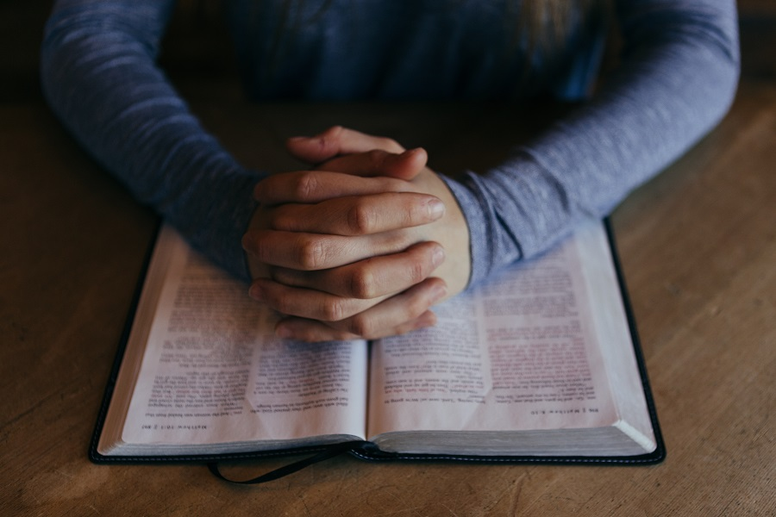
Para isso, nós temos o Espírito Santo, o nosso Ajudador, e a Palavra de Deus como bússola.
O Espírito Santo nos ilumina no entendimento das Escrituras e, por isso, nos guia em tudo (Rm 8.14). Ele preenche essa necessidade espiritual.

Slide 50
III. 3 - Necessitados do Espírito Santo.

Slide 51

A direção do Espírito é indispensável, mais fundamental ainda é a presença do próprio Espírito em nós. Já dizia o salmista:
“Não retires de mim o teu Espírito Santo” (Sl 51.11)

Slide 52
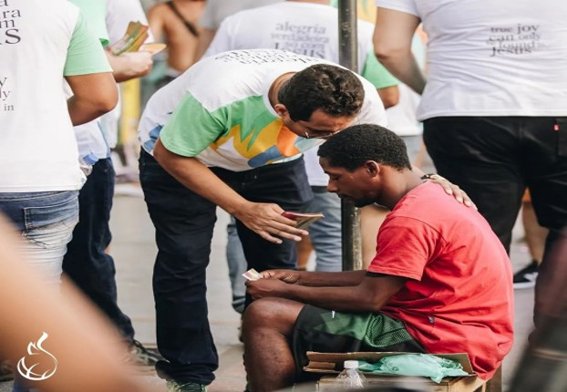

Da mesma forma ocorre conosco, pois só o Espírito Santo pode convencer o homem do pecado, da justiça e do juízo (Jo 16.8);
só o Espírito Santo pode nos capacitar para evangelizar de maneira eficaz (At 1.8);

Slide 53
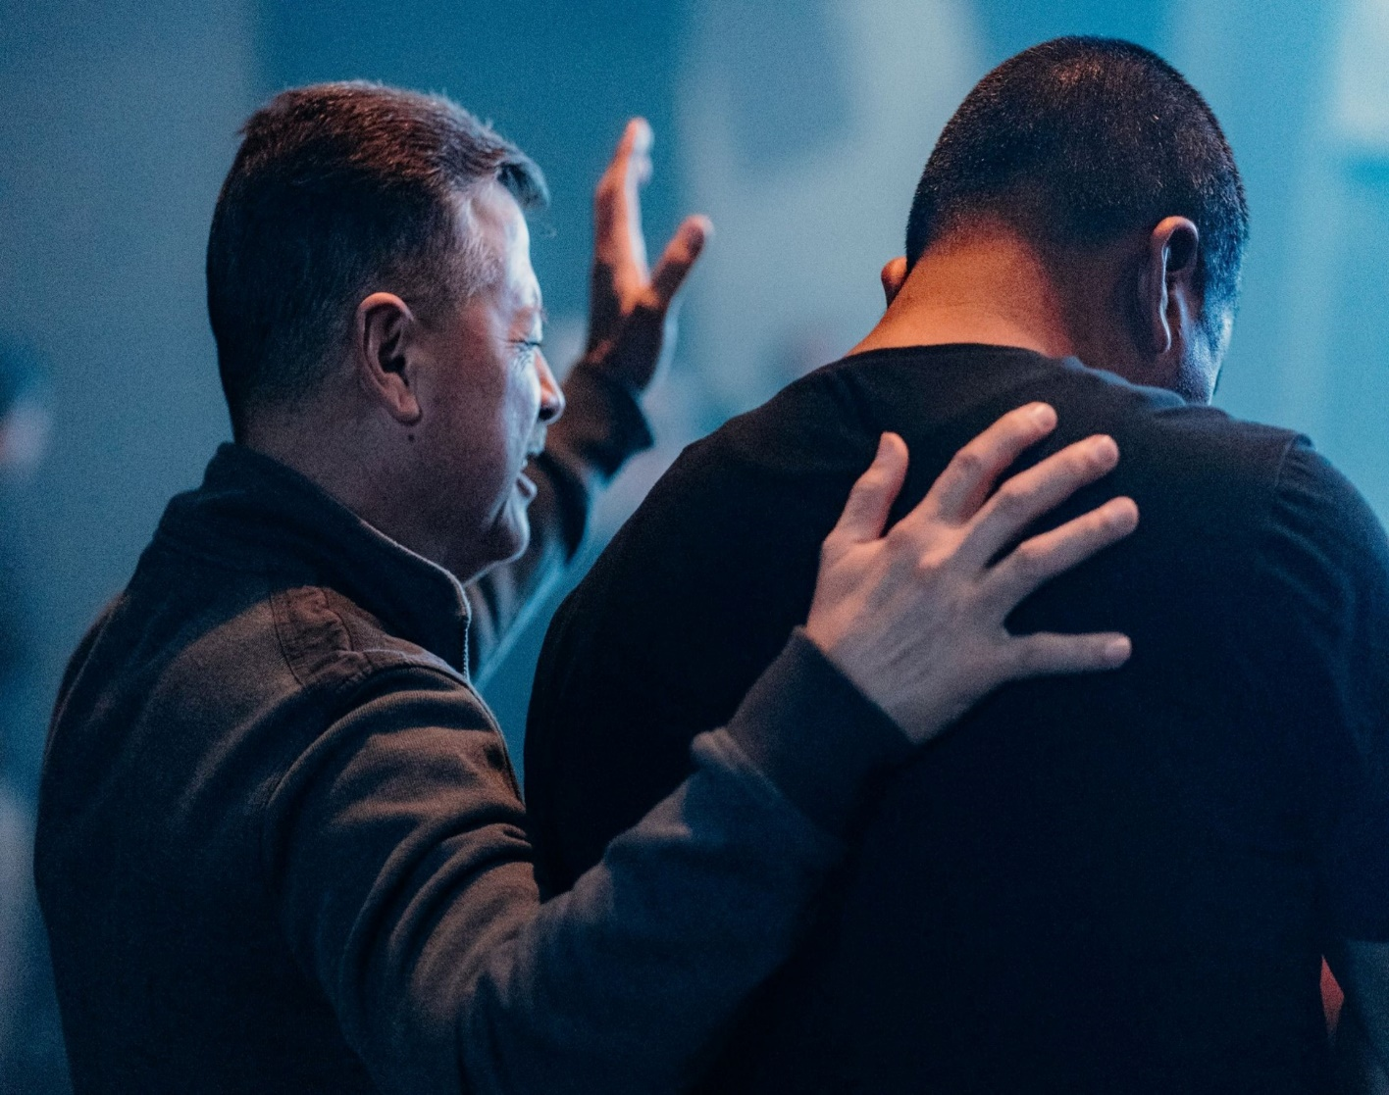
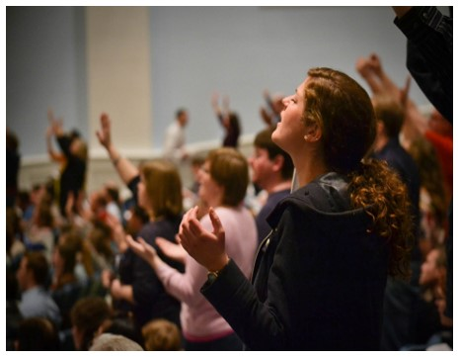
e até as nossas intercessões não serão bem-sucedidas sem a ação poderosa do Espírito Santo (Rm 8.26).
Sem essa obra, a Igreja não pode avançar. O Espírito Santo provê a nossa necessidade espiritual.

Slide 54
CONCLUSÃO

Slide 55

O nosso Deus, por meio de seu Filho, Jesus Cristo, provê todas as nossas necessidades, quer de natureza física, quer emocional ou espiritual, pois Deus nos trata como pessoas inteiras. Dessa maneira, somos convidados a colocar cada área de nosso ser em plena dependência de Deus. De fato, não deixaremos de enfrentar desafios, de tomar decisões arriscadas. Contudo, podemos descansar em Deus e, mediante a presença e direção do Espírito, experimentar um período de plenitude em sua presença.

Slide 56

REVISANDO O CONTEÚDO

Slide 57

1. A que o Senhor Jesus se refere em Mateus 6.26?
Jesus faz referência às “aves do céu” que não semeiam, nem segam, nem fazem estoque de comida, mas o Pai Celestial provê seu alimento diário.

Slide 58
2. A quais referências o Senhor Jesus faz em Mateus 6.28 e 30?
O Senhor Jesus faz uma referência aos lírios dos campos, que não compram, nem produzem suas roupas, mas o Pai Celestial os veste de maneira bela.

Slide 59
3. O que a Palavra de Deus revela a respeito do que somos?
A Palavra de Deus revela que somos corpo, mas também alma (1 Ts 5.23).

Slide 60
4. Em quem está a solução para a ansiedade?
A nossa solução sempre está em Jesus. Não há enfermidade que Ele não possa curar, mesmo as emocionais (Mt 12.15).

Slide 61
5. De acordo com a lição, o que é a paz que excede todo o entendimento?
A maior delas é a salvação.

Slide 62



